Slide 1
Research Plan
Affordance
GWZ LYJ @ 2018-11-10

Slide 2
Outline
1. Motivation
2. Related Work
3. Our Pipeline
4. Previous work

Slide 3
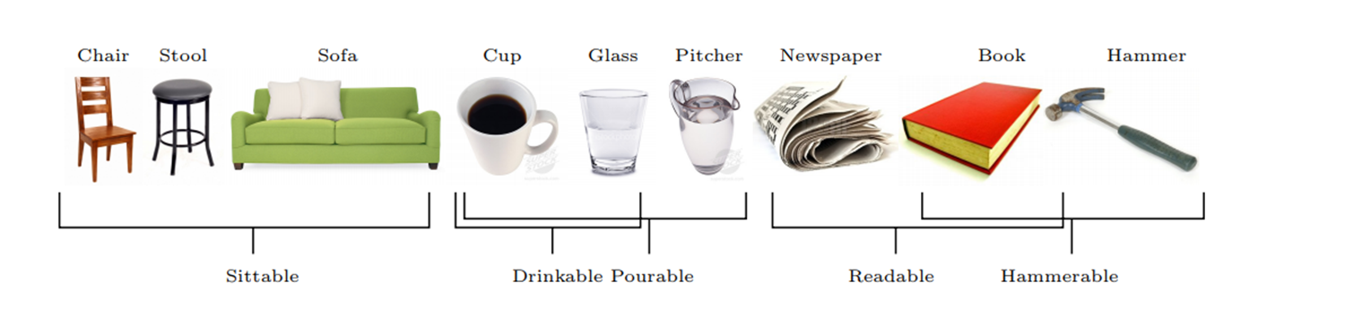
Motivation
What’s ‘ (Object) Affordance’?
人与物理对象之间所有可能的互动。物体的特性决定了行为的可能性。
Function
(O)
Interaction
(H/R-O)
Human
Affordance
Object
Agent
Robot
Notes:
Affordance指的是…，也就是说我们限制affprdance是object给agent提供的可能的。如图，椅子和沙发在视觉上不太一样，但是他们都是有平的表面且高度合适，因此可以提供坐这种交互关系，杯子与水桶很像，但杯子提供喝和倾倒两种交互关系，水桶太深了，可能喝不到，只用于倾倒。可以看出affordance反映的是物体的功能，全部是由物体的特性决定的，和人的行为无关。通常说的interaction是什么呢，当人看到一个物体感知到它的一些affordance，根据自己的目的采取某种行为这样就形成了真实的交互。也就是人们在真正交互的时候只用到了一部分affordance.

Slide 4

Motivation
What can ‘ (Object) Affordance’ do?
辅助2D/3D object detection
辅助机器人follow人
增强现实
……
Function
(O)
Interaction
(H/R-O)
Human
Affordance
Object
Agent
Robot
Notes:
比如有一张人在打电话的image，即使手机被遮挡的很严重，我们可以从人的动作里判断她是在打电话，而能提供打电话这个affordance的无疑就是手机。

Slide 5
Related Work
2D Affordance from Image(s)
3D Affordance from RGBD(s)
3D Affordance from 3D Shape
Notes:
那现在我们知道分析object的affordance其实就是去找到物体都给人提供了哪些可能的交互关系。目前关于Affordance的工作从以下几个思路展开，第一个思路可能是直接从图像进行2D的分析，相关工作有。。

Slide 6
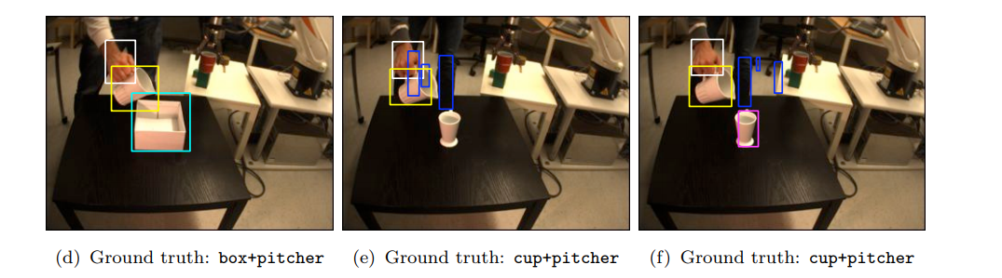
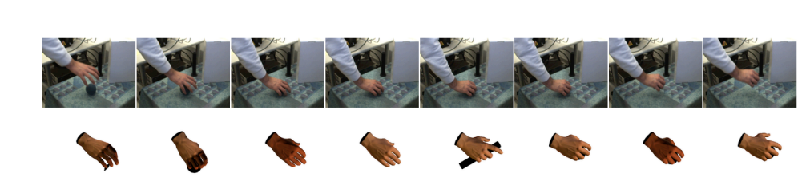

Related work
2D Affordance from Image(s)
本文从人类示范中学习对象的可供性，输入一个交互的视频，能够根据人的交互行为对对象进行检测和分类，同时根据对象类别对人的动作进行分割和分类。是一种模仿学习。
输入：人手与object交互的视频序列
输出 ：object分类，action分类 ，不同object-action组合的可能性
重建手的位置和关节
并跟踪手的关节运动
H. Kjellstrom, J. Romero, D. Kragic. Visual object-action recognition: Inferring object affordances from human demonstration.
Computer Vision and Image Understanding(CVIU) 2011.
Notes:
手重建：根据皮肤颜色分割手，根据手的appearance在合成的有铰接姿势和方向的手的视图库里搜索。
物体的尺寸会对手的动作有影响，手的动作也暗示了对象的尺寸，因此根据这一步得到的分类结果再指导下一次的分类
每一帧都独立的对手的姿势和object类别进行分类。然后估计动作（3类）和object（7类）的各种组合的似然
可变形物体 如打开盒子 打开书也可以识别出来
书 杂志 锤子 水桶 杯子 盒子
倾倒 打开 砸

Slide 7
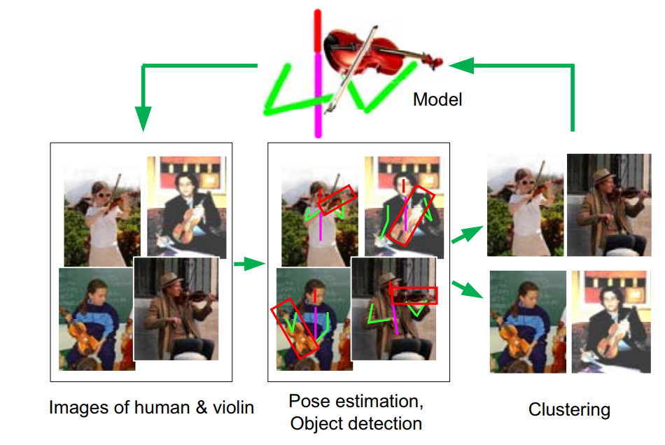
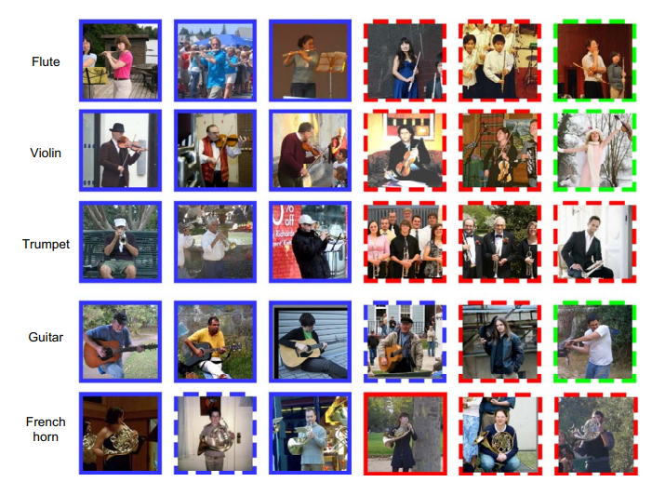
Related work
2D Affordance from Image(s)
本文提出了一种弱监督的方法来发现图片中交互对象（乐器）可能的功能，还可以根据人体姿势和接触点预测乐器种类
估计交互方式：
输入：人与乐器交互的图片
输出：输出图像的聚类结果
估计乐器种类：
输入：人与乐器交互的图片
输出：乐器类别
Bangpeng Yao , Jiayuan Ma , Li Fei-Fei. Discovering Object Functionality. (ICCV) 2013.
Notes:
文章中另外对affordancce给出了一个应用，输入一些人演奏乐器的图片，先检测出人的姿势，根据构建的人体姿势和object的模型库，判断乐器是什么。
给定一组人 - 小提琴相互作用的图像，给定一组人与某个对象交互的图像，以及对象检测和姿势估计的初始模型，目标是弄清楚人和小提琴之间的交互方式是什么，并输出这个动作的模型。一方面，给定图片，我们检测对象，估计人体二维姿势，将2D关节点转换为3D，然后测量每对图像之间的距离来确定每个图像属于哪种交互类型。另一方面，给定聚类结果，可以用模型更新对象检测器和人体姿势估计器，以便可以根据对象功能的特定情况定制原始模型。
给出人体姿势，预测人们演奏的是什么乐器，在之前获得的大量人体与物体交互的模型里选择与图片最像的，模型里的乐器就是人演奏的乐器
The People Playing Musical Instrument (PPMI) dataset [31] contains images of people interacting with twelve different musical instruments. people playing the instrument (PPMI+) ，people holding the instrument with different pose, but not performing the playing action (PPMI-).

Slide 8
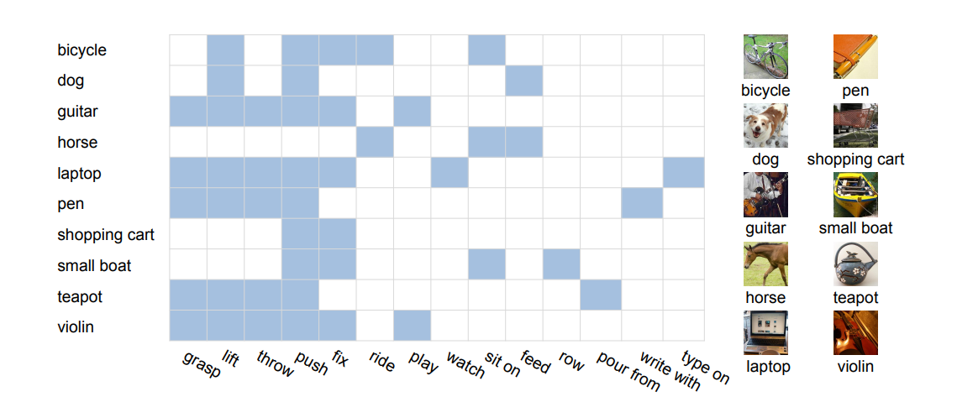
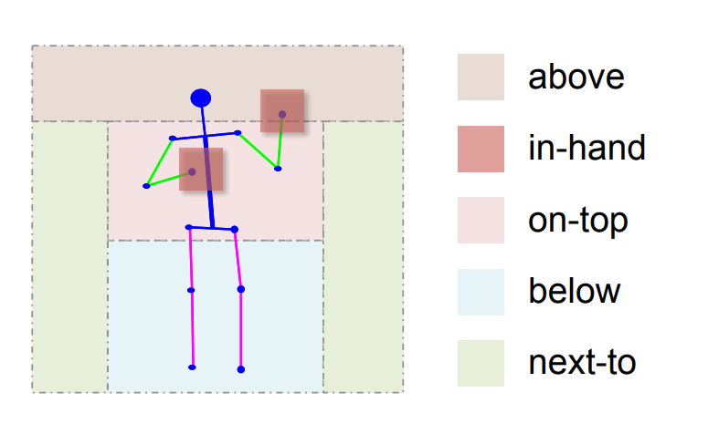
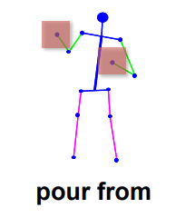
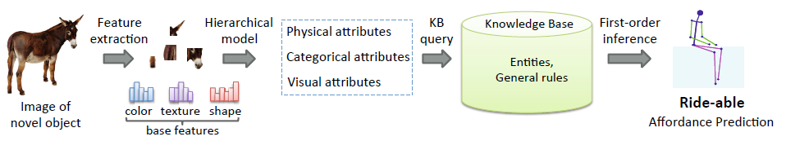
Related work
2D Affordance from Image(s)
使用Markov Logic Network学习知识库，输入一张图片，判断对象的可能的交互方式，人最可能的二维姿势以及人与对象的相对位置。
输入：image of object
输出：人体二维姿势和对象的相对位置
Y. Zhu, A. Fathi, L. Fei-Fei. Reasoning about object affordances in a knowledge base representation. ECCV 2014.
Notes:
这篇论文建立了一个包含对象、对象属性、可供性的知识库。
用以下三种属性描述一个对象：
1.视觉属性 2.物理属性 3.分类属性
可供性由三种实体表示：
1.可供性标签：一个动词或动词短语(骑或坐) 2.人体姿势:人体姿势铰接骨架 3.人和对象的相对位置：人和对象交互时人与对象的空间关系
总规则(实体间的关系)，可以看做是知识图谱的边：
1.三种属性之间的关系
2.属性与可供性的关系:一个对象的可供性很大程度上依赖于它的属性(例如笔记本和伞是可以举起来的因为它们都不是很重)
3.人与对象交互(HOI)关系:对象的属性会影响人对其的交互方式(例如一个物体的重量会改变它被抓的方式)
输入一张对象图片，首先估计对象的视觉属性，并推断它的物理属性和类别属性，用这些属性去判断对象的可能的交互方式以及人最可能的姿势以及人与物体的相对位置。

Slide 9
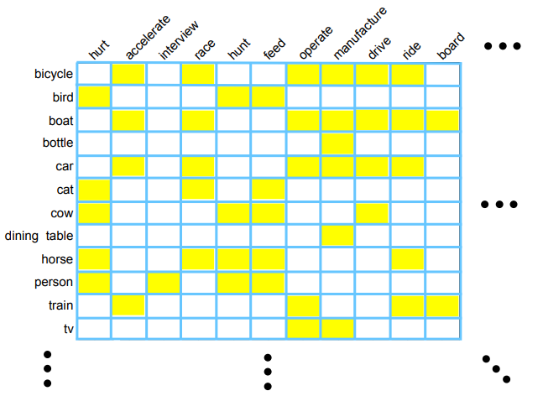
Related work
2D Affordance from Image(s)
挖掘语义可供性的知识相当于填充一个“可供性矩阵”，编码每个动作对象对的可能性。
Yu-Wei Chao, Zhan Wang, Rada Mihalcea, Jia Deng. Mining Semantic Affordances of Visual Object Categories. CVPR 2015.

Slide 10
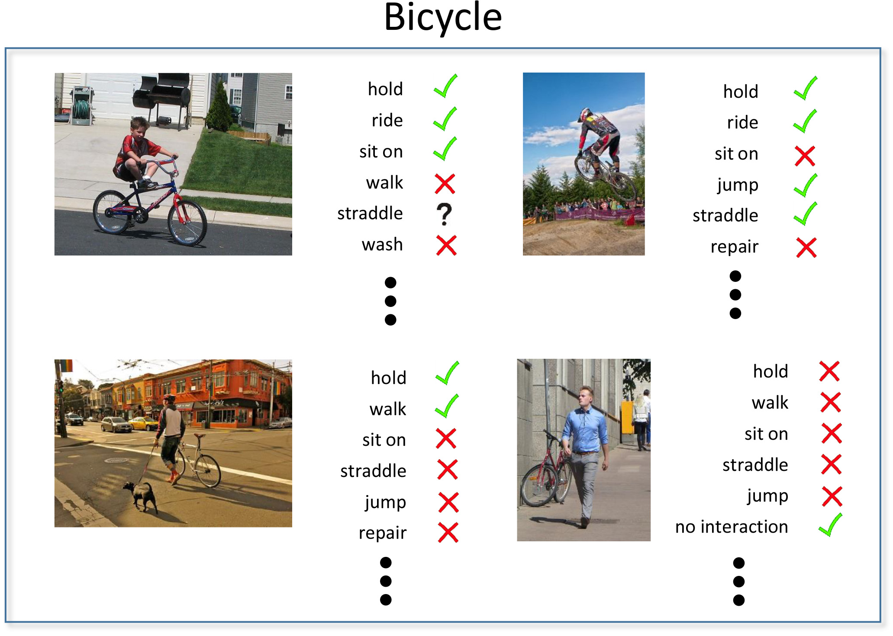
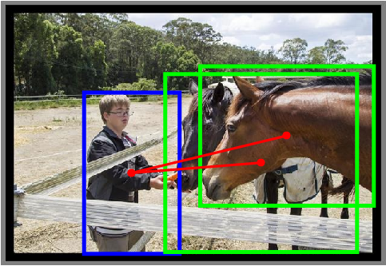
Related Work
2D Affordance from Image(s)
HICO & HICO-DET数据集
HOI classification
输入：image
输出：一组二进制标签，每个标签表示HOI类的存在或不存在
HOI detection
输入：image
输出：HOI 边界框对 ,每个边框对定位一个人和一个对象，并预测HOI类标签
Yu-Wei Chao, Zhan Wang, Yugeng He, Jiaxuan Wang, Jia Deng
HICO: A Benchmark for Recognizing Human-Object Interactions in Images.(ICCV) 2015. Learning to Detect Human-Object Interactions. IEEE Winter Conference on Applications of Computer Vision (WACV) 2018.
Notes:
比如在这两篇文章中，构建了两个数据集，一个是HOIC，首先会对每种对象提前定义好了一些交互方式，然后输入一张图片，先进行对象检测，然后判断都有哪些交互方式
下面文章中输出多了边界框，并指出人在与哪个物体交互。

Slide 11
Related work
2D Affordance from Image(s)
3D Affordance from RGBD(s)
3D Affordance from 3D Shape
Notes:
但是考虑机器人如果输入是一张图片（视频流），图中有两个球，一远一近，由于没有深度信息，机器人并不知道踢这两个球的位置是不同的，因此，第二个思路是从RGBD图像上进行affordance分析。

Slide 12
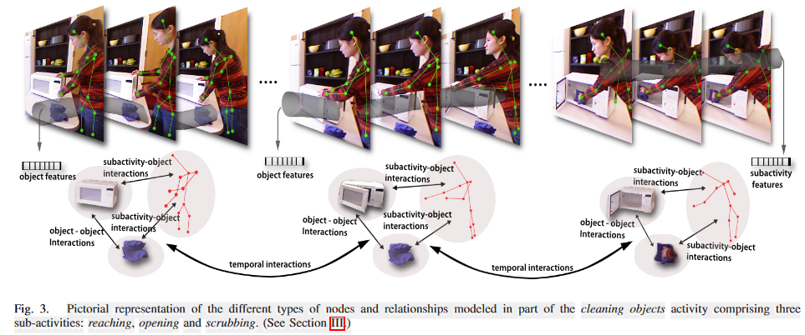
Related work
3D Affordance from RGBD(s)
输入：RGBD vides （a sequence of frames）
输出 ：长时间范围内复杂的人类活动的描述性标签 包括一系列子活动
Hema S Koppula, Rudhir Gupta, Ashutosh Saxena. Learning Human Activities and Object Affordances from RGB-D Videos. International Journal of Robotics Research (IJRR) 2013.
Notes:
使用学习模型来标记高层次的活动，所有的子活动和对象可供性
上图代表了清洁物体活动中不同类别的结点和关系，例如清洁微波炉由触摸微波炉，打开微波炉和擦洗微波炉组成。
数据集：Cornell Activity Dataset
这是我们算法的描述性输出：最上面一行是拿食物活动的图像序列，第二行是吃食物活动的图像序列，最后一行是清洁物体活动的图像序列
每个活动都标有子活动和物体可供性标签。标签在每一帧图像的下面。
（以最下面一行为例分别是：主角在触摸可触摸的对象1、主角在打开可打开的对象1、主角在触摸、主角在移动可移动的物体2、主角在用物体2擦洗可擦洗的物体1、主角在移动可移动的物体2）

Slide 13
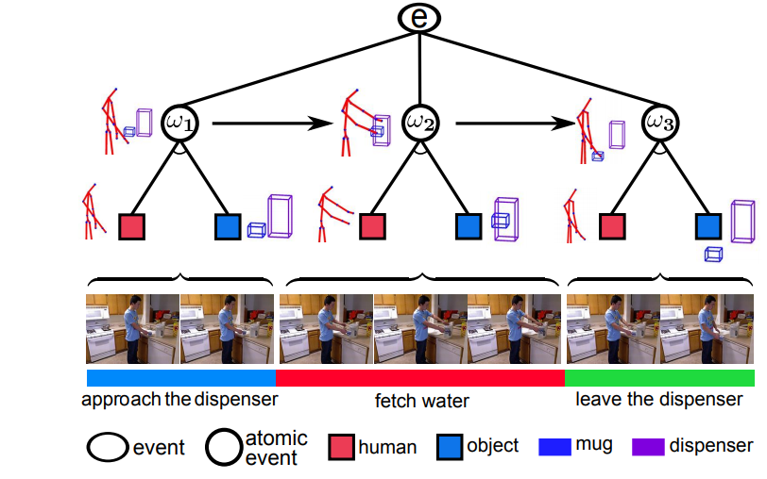
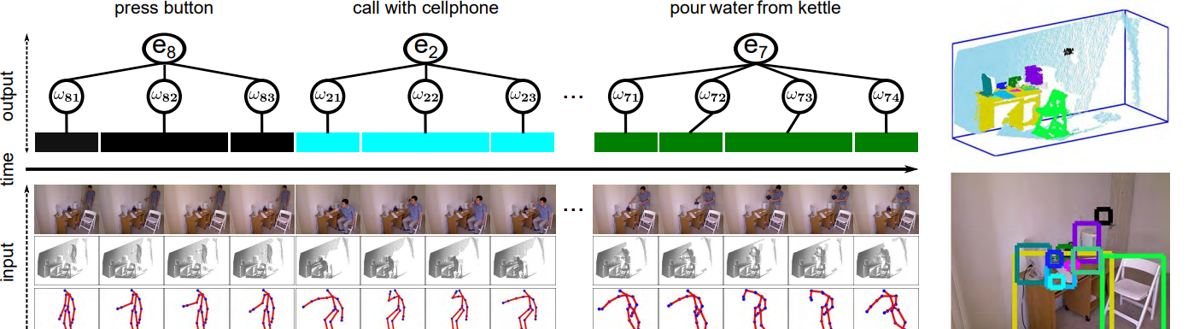
Related work
3D Affordance from RGBD(s)
通过训练4DHOI model，借助交互行为持续时间对视频序列进行事件分割，事件识别和解析 ，尝试通过人体3Dpose和对象的上下文来检测对象。
输入：RGBD视频、人体骨架
输出 ：视频序列的分层解析（event segmentation、event recognition 、 对象定位）
P. Wei, Y. Zhao, N. Zheng, and S.-C. Zhu. Modeling 4D Human-Object Interactions for Joint Event Segmentation, Recognition, and Object Localization. PAMI, 2017+ ICCV2013.
Notes:
4D就是3D的空间和1D的时间轴。将交互行为分成了一系列的原子事件。
本文要完成的任务就是 对视频序列进行事件分割，事件识别和解析 ，根据上下文检测对象
1、哑剧中识别其他功能对象，如桌子，椅子等，也依赖于人类行为的背景
2、日常事件通常可以分层次地划分为由人体姿势和上下文对象定义的原子事件序列。原子事件的对象和相对持续时间也有助于识别事件。例如，用杯子喝酒和用手机打电话的事件几乎不能通过姿势和运动特征来区分，但电话通常比啜饮花费更长的时间。
3、通过涉及事件中的3D人体姿势和上下文对象的分层时空图来描述可供性。
将视频分割为事件和原子事件的分层图形; ii）事件类别标签; iii）在RGBD帧中定位的上下文对象。
高层次的，在3d点云上用不同的颜色分割表示物体的识别和定位，低层次的，用不同颜色的2d包围盒在图像中表示物体的识别和定位
人从自动售货机取水事件中人和物体的4d交互层次图
The 4DHOI model represents the geometric, temporal and semantic relations in daily events involving human object interactions.
数据集：(1)通过RGB-D相机捕获的包含3815个视频序列和383,036个RGB-D帧的多视角RGB-D事件数据集;(2) DailyActivity3D Dataset;(3) MSR-Action3D Dataset
(a large multiview RGB-D event dataset which contains 3,815 video sequences and 383,036 RGB-D frames captured by three RGB-D cameras)

Slide 14
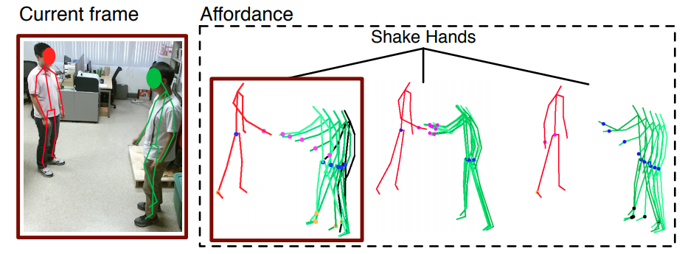
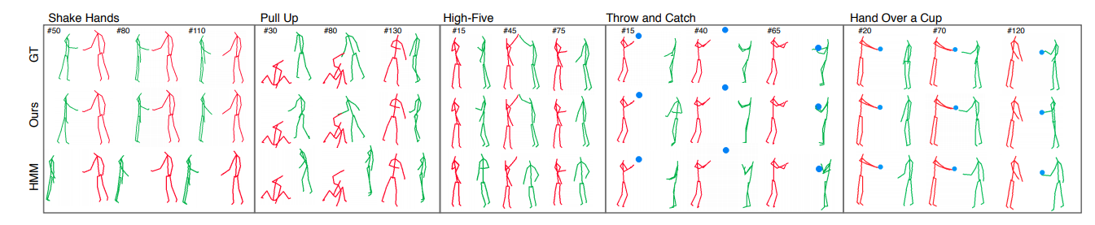
Related work
3D Affordance from RGBD(s)
本文用一种方法从人类活动RGBD视频中发现人体部分的可供性，并为agent生成适当的全身运动。
输入：RGB-D视频序列 输出 ：synthesized skeletons
黑色：agent当前姿势估计
绿色：agent(如机器人)未来姿势估计
红色：人的
人-人、人-物-人
T. Shu, M. Ryoo, and S.-C. Zhu. Learning Social Affordance for Human-Robot Interaction.
International Joint Conference on Artificial Intelligence (IJCAI) 2016.

Slide 15
Related work
2D Affordance from Image(s)
3D Affordance from RGBD(s)
3D Affordance from 3D Shape

Slide 16
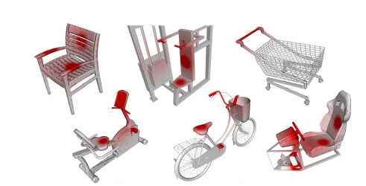
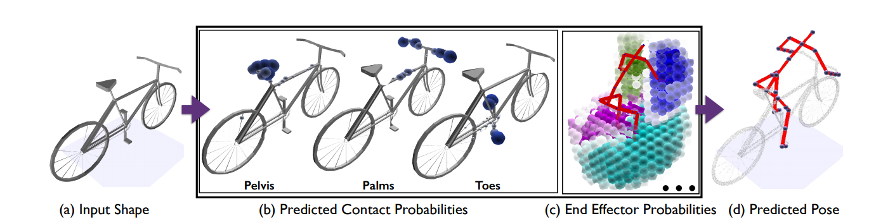
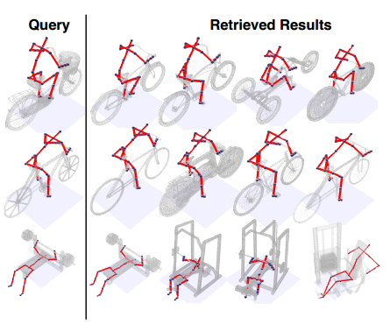
Related work
3D Affordance from 3D shape
给定输入3Dshape，通过结合局部区域分类和全局运动学约束搜索，预测相应的人体姿势，包括接触点和运动学参数。
输入：3D shape
输出 ：可能的人类交互姿势的一组关节角度和接触点
V. Kim, S. Chaudhuri, L. Guibas, T. Funkhouser. Shape2Pose: Human-Centric Shape Analysis. SIGGRAPH 2012.
Notes:
给定一个输入形状，算法能够预测一个人的姿势。输入一个模型，将表面区域分类为潜在的接触点（较暗的颜色表示较高的置信度），找到末端感受器的概率分布，找到最佳的姿势。
方法基于以下的观察
（i）局部几何特征与相应身体部位的几何形状强烈相关（例如，我们坐在相对平坦的区域并抓住圆柱状区域）
（ii）人体姿势受到运动学限制和先验（例如膝盖不能向后弯曲）
（iii）人表现出双侧对称性
（iv）形状表面不能被人穿透
这篇文章提出基于局部几何特征的预测对于遮挡来说是鲁棒的，但仍然会受到shape的几何方差影响，因此姿势先验为最后接触点的位置提供了关键线索。
应用：1.预测人使用对象上某个点的频率。1.给定一个对象，在数据库里查找相似的对象，这里相似性是指功能相似。
.这篇文章创建了一个含有147个模型的数据集

Slide 17
Related work
3D Affordance from Image(s)
Notes:
但由于这种思路需要大量的三维交互场景，并不容易获得，因此，考虑利用网络上的丰富的图片资源，实现从image到3D affordance的分析，那么我们思路是先对单幅图进行建模，再对三维交互模型进行AFFORDANCE分析。整过过程涉及到的具体问题有。。。

Slide 18
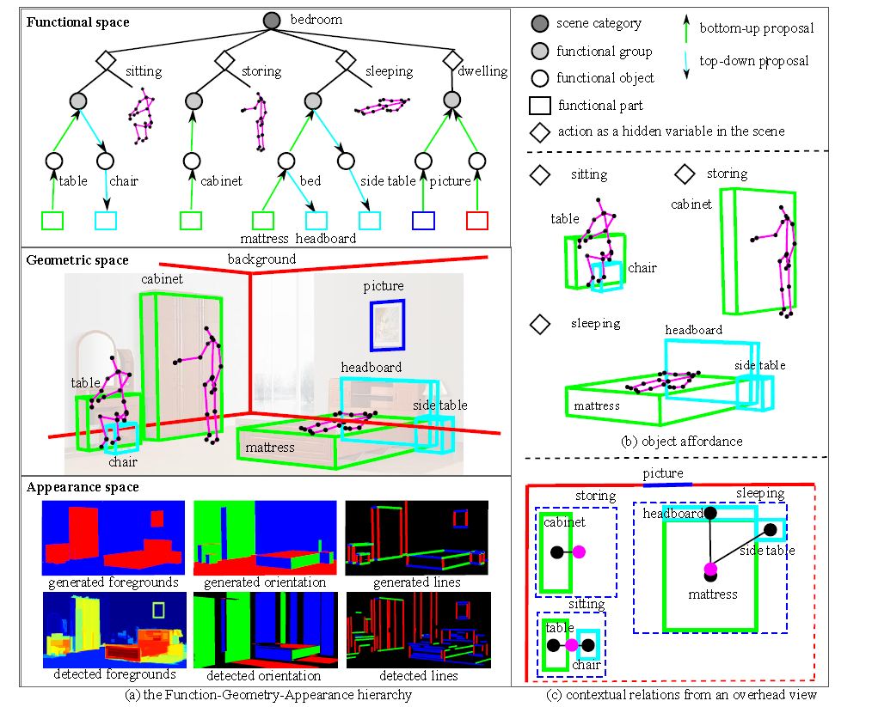
Related work
3D Affordance from Image(s)
根据物体和场景的功能将2D室内图像解析为3D场景布局
输入：室内image+line segments
输出 ：室内物体解析对象+3D重建
S. C. Zhu.Integrating Function, Geometry, Appearance for Scene Parsing. CVPR 2013 , IJCV 2016
Notes:
输入 室内image+line segments
通过 Integrating function, geometry and appearance for scene parsing
输出 室内物体解析对象及3D reconstructed
用ssg模型和FGA来解析室内image
在FGA层次结构中，以一个联合概率分布的形式确定了对象的功能和对象与想象中的人的姿态（从RGBD视频中学到）之间的上下文关系
Object 由它提供的功能和action定义
场景由他给空间提供的活动和action来定义
These actions impose the object aordance and contextual relations to the geometric entities. The nal parsing
result is evaluated on top of the synthesis of appearance likelihood maps.
我们通过三种生成规则和两种上下文关系（合作 竞争）来建模所有中间功能概念和几何实体。
Our approach parses an indoor image by inferring the object
function and the 3D geometry from 2D appearance.

Slide 19
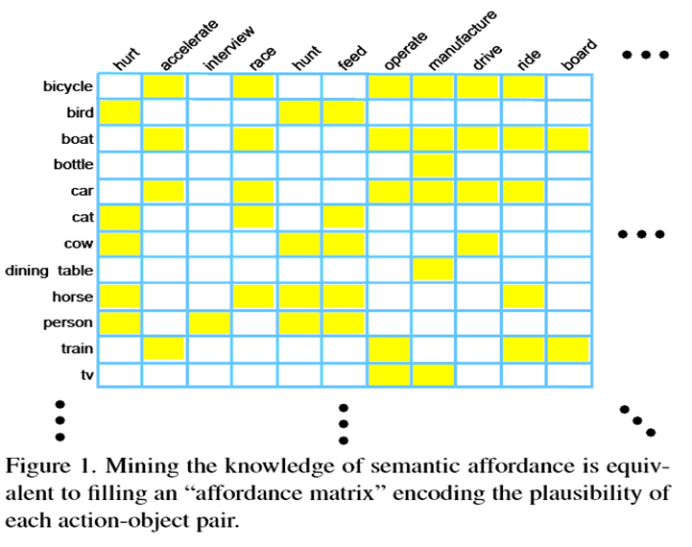
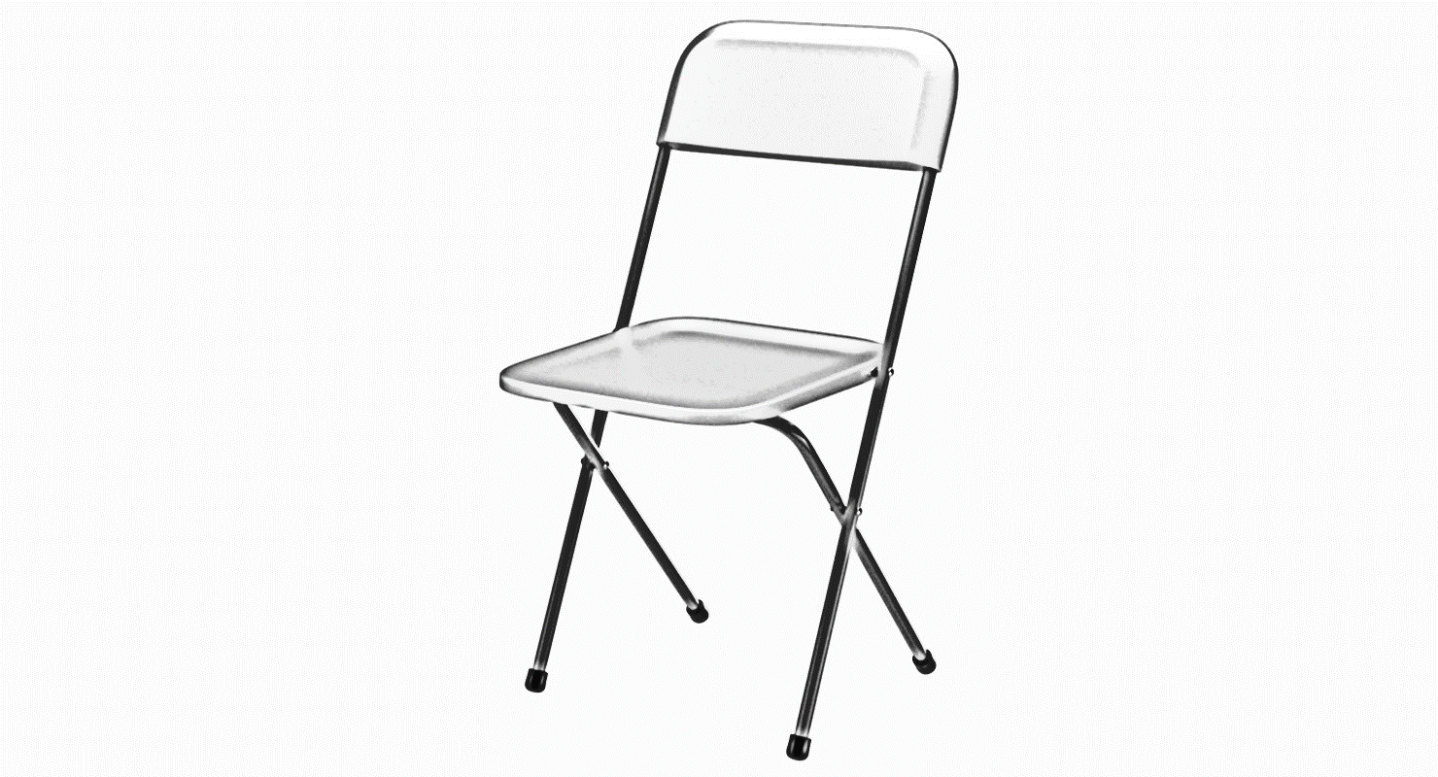
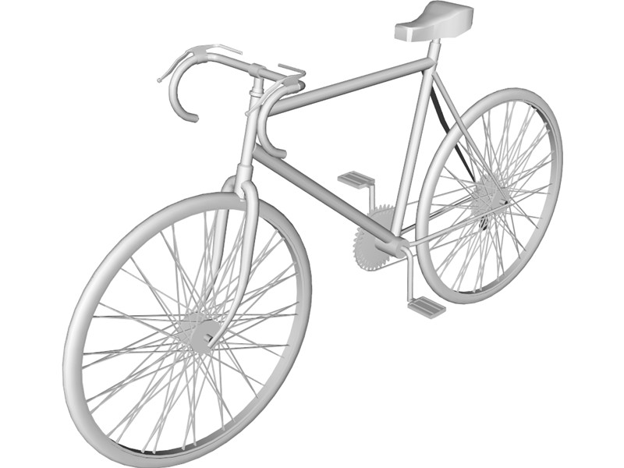
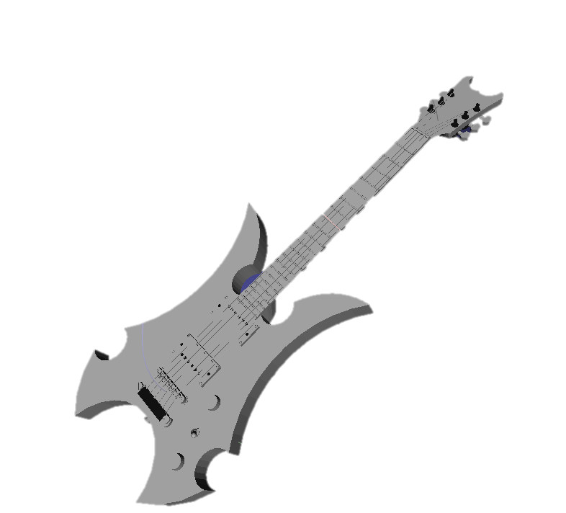
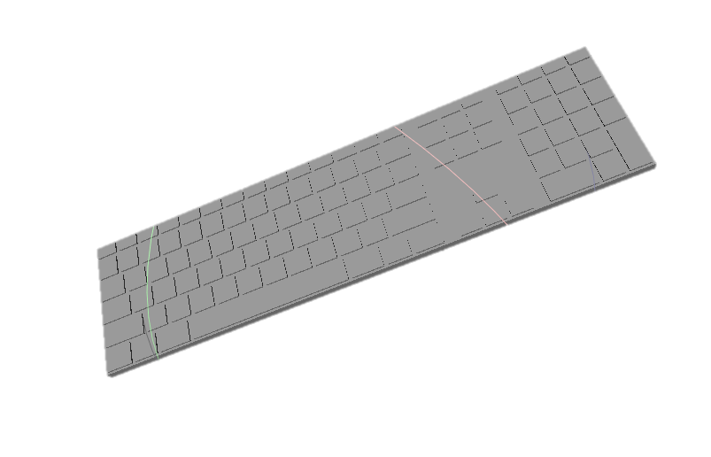
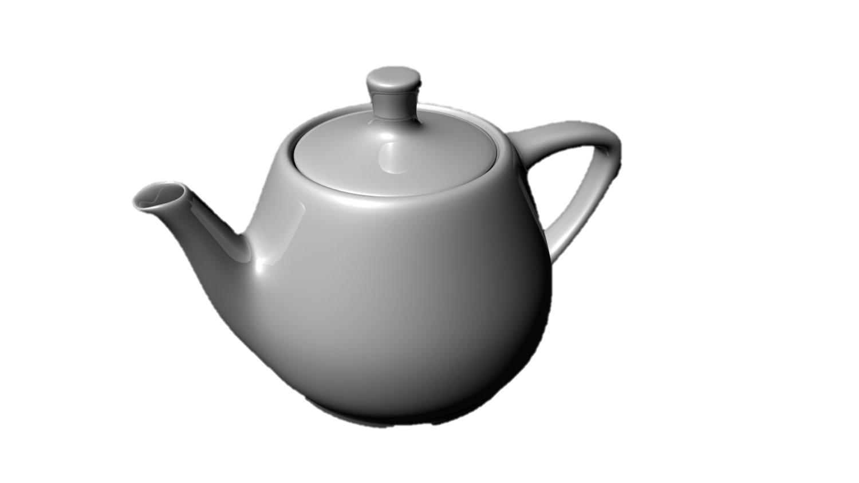
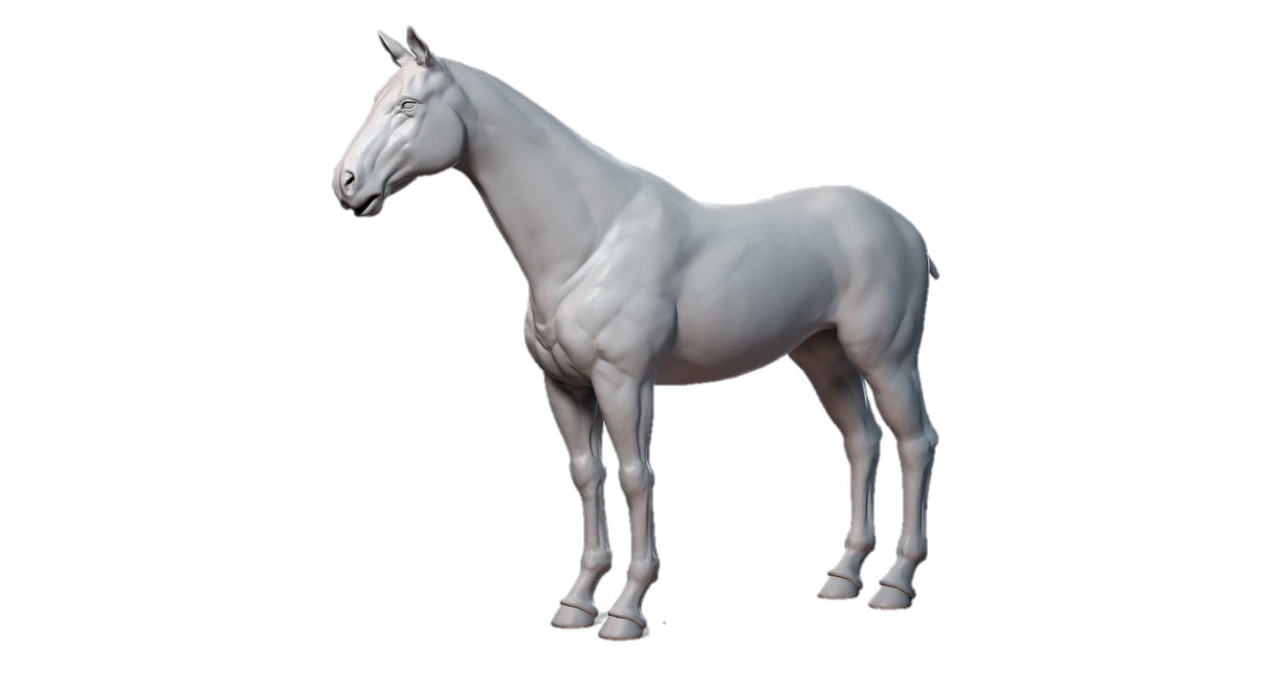
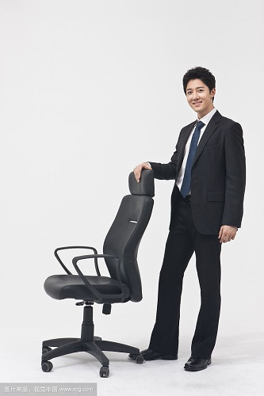
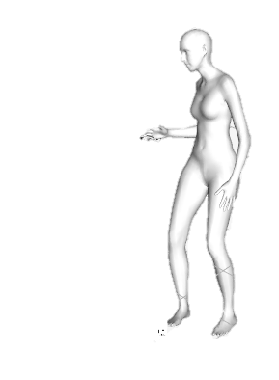
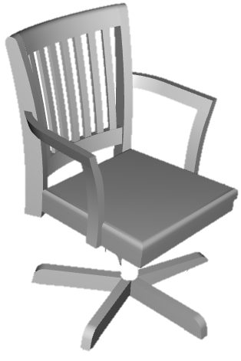
Pipeline
构建出知识库,而不是独立定义某个类的Affordance。
chair
bicycle
guitar
keyboard
guitar
horse
From3D shape，而不是Image或RGBD。
建模
统计分析
构建
chair
bicycle
1
2
guitar
keyboard
3D Affordance?
guitar
horse
Image(s)
3D场景(s)
先根据Image建模，得到3D交互场景，再分析Affordance。
Notes:
Affordance是固有属性，也就是说只要具备某些特质就可以提供某种功能，但现有工作大部分都是对每一个类别单独定义affordance，就像HICO那个数据集里，比如对杯子，他就定义存在杯子倾倒和喝，杯子的拿起这些动作，对水桶，定义水桶拿起和水桶倾倒两种，但是同样都是倾倒和拿起，之前的工作里并没有将他们联系起来。从..文章中启发，我们想构建一个知识库，有两个维度….，现有工作中李飞飞的工作中有相关的内容。
但我们是希望能在shape的层面上做，构建一个模型库，每类shape与affordance的关系，不是语意发掘，也不是从图片直接对应。但是由于有交互的3Dshape并不容易获取，因此我们先利用海量图片资源，从图片中把3D场景建模出来，然后再对模型分析Affordance。

Slide 20
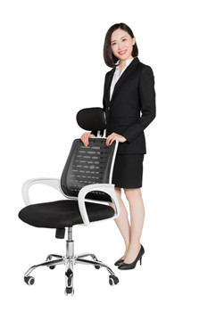
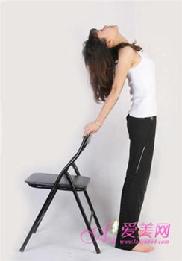
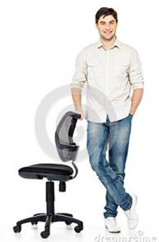
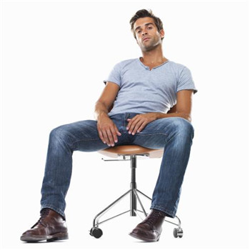
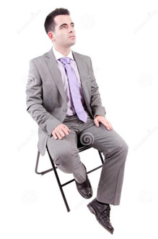
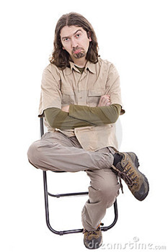
pipeline
3D建模的两个难点：
遮挡？既建模人又建模object，如何解决遮挡问题
接触点？估计出人与object的接触点可能会有帮助
1、解决遮挡：
思路一：2D接触点辅助单张Image建模
思路二：多张Image Co-modeling
建模
建模
Co-modeling
部分3D场景(s)
全部
3D场景(s)
3D场景(s)
Image(s)
2D接触“点”

Slide 21
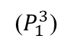
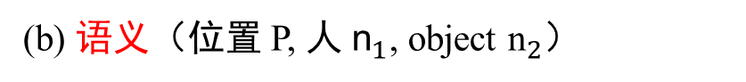
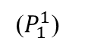
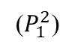
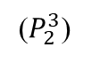
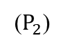
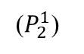

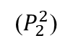
pipeline
3D建模的两个难点：
遮挡？既建模人又建模object，如何解决遮挡问题
接触点？估计出人与object的接触点可能会有帮助
2、计算接触点：
圆/球
计算2D接触点
(a) 形状
（位置 P）
矩形框/矩形框
线/线
促进
计算3D接触点
2D
(b) 语义（位置 P, 人 ${\text{n}}_{1}$, object ${\text{n}}_{2}$）
接触“点”
3D
(${\text{P}}_{2}$)
投影到image上判断是否正确
3D场景(s)
(${\text{P}}_{1}$)
Image(s)
($P_{1}^{1}$)
($P_{1}^{2}$)
($P_{1}^{3}$)
($P_{2}^{1}$)
($P_{2}^{2}$)
($P_{2}^{3}$)
右手
左手
左腿
arm
seat
leg
(c) …

Slide 22
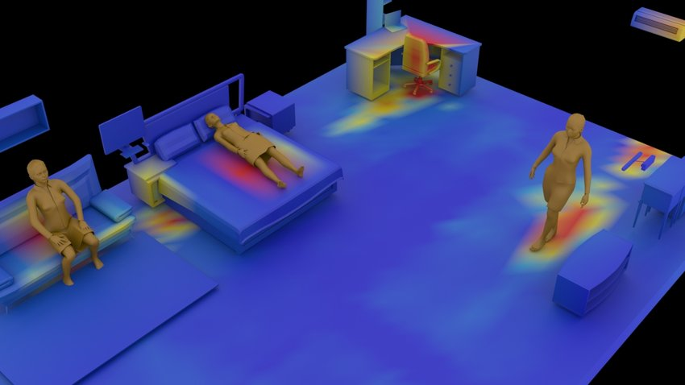
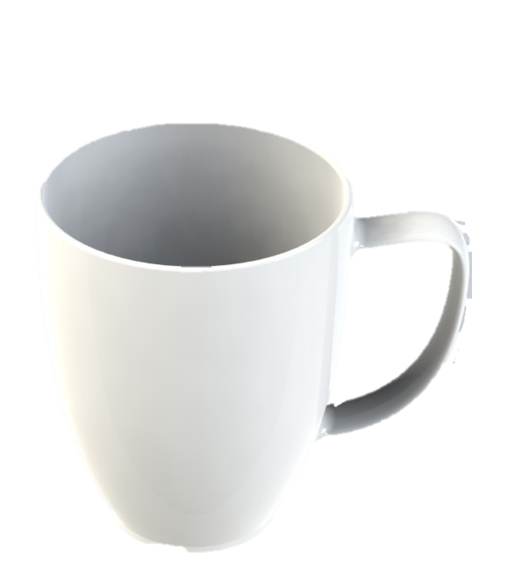
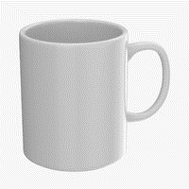
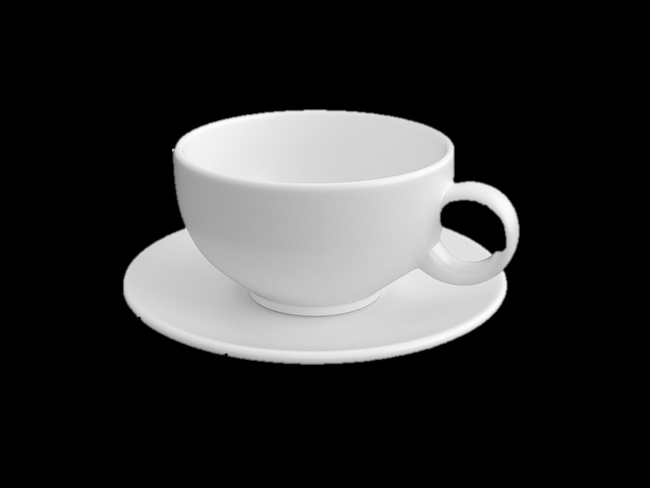
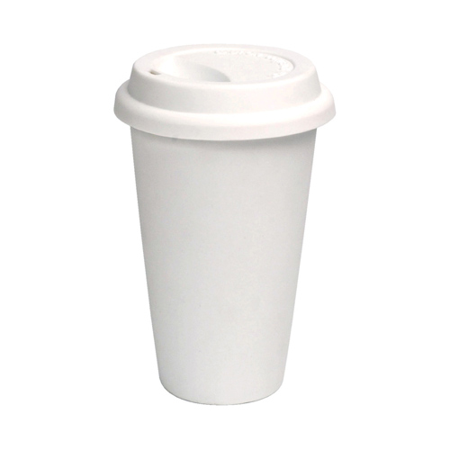









pipeline
如何定义3D Affordance：
heatmap + 语义 +“几何”/存在性
(c)“几何”/存在性：
迁移Affordance
分析Affordance
不同结构
Part存在性
(a) heatmap
变形
可变型模板
(b) 语义（位置 P, 人 ${\text{n}}_{1}$, object ${\text{n}}_{2}$）
(${\text{P}}_{1}$)
(${\text{P}}_{2}$)
($P_{1}^{1}$)
($P_{1}^{2}$)
($P_{1}^{3}$)
($P_{2}^{1}$)
($P_{2}^{2}$)
($P_{2}^{3}$)
右手
左手
左腿
arm
seat
leg

Slide 23



pipeline
3D接触“点”
2D接触“点”
人体建模
Part存在性
迁移Affordance
chair
bicycle
变形
构建
guitar
keyboard
可变形模板
guitar
horse
object建模
全部
3D场景(s)
Image(s)
Co-modeling
部分3D场景(s)
Notes:
不将affordancen作为最终目标而是作为桥梁，例如用affordance分析part或者对于object人的姿势。
弱监督分析affordance，两个交互的state ，自动分析出在此状态下的接触区域
接触更倾向于是一个heatmap，和交互action有关，一个点很难有说服力
前面的部分是用来获取数据，可以直接从3D video上分析affordance
建模的过程
Human poes分析可能只需要一个骨架不需要完全建模出来
得到一个noisy的数据
2D到3D找一个corespondence
2D上可以剔除一些不可能的和概率小的接触点，进而辅助确认哪里接触，估计人的pose，图像的接触点对应到pose上

Slide 24
Previous work
单幅图像对象的部件级三维检测与组合构建
围绕Affordance
我们做了什么
基于单幅图像的人体交互行为解析及其三维场景构建
基于单幅图像的三维交互场景构建与解析

Slide 25














Previous work
1.单幅图像对象的部件级三维检测与组合构建
研究目标
实现单幅图像的部件级三维检测；通过三维模型与真实图像融合生成 尽可能真实的数据集，用于部件级三维检测器的训练与测试；最后利用图像对象的部件级三维检测指导生成对象模型。
部件库
三维检测器
组合构建

Slide 26
1.单幅图像对象的部件级三维检测与组合构建
研究内容
单幅图像与三维模型融合的训练集构建
单幅图像对象的部件级三维检测器学习
图像内容引导的对象三维模型自动构建

Slide 27



1.1单幅图像与三维模型融合的训练集构建
获取带有部件信息的三维CAD模型库
通过渲染三维模型与真实场景图像融合，得到尽可能真实的图像数据集。
分割
渲染融合
CAD模型
带部件信息的CAD模型
Render for CNN: viewpoint estimation in images using CNNs trained with rendered 3d model views.[ICCV 2015]

Slide 28

1.1单幅图像与三维模型融合的训练集构建
基于2D-3D对齐的数据集标注
将模型的三维属性迁移到二维对象上。
采用一个或多个模型标注一个对象的方式。
Objectnet3d: A Large Scale Database for 3D Object Recognition[ ECCV 2016]

Slide 29


1.2单幅图像对象的部件级三维检测器学习
单幅图像对象的部件级三维检测器学习
扩展现有的图像对象级三维检测器实现图像对象部件级三维检测的基准网
通过引入同一对象部件间的空间上下文关系进行改进。
3d bounding box estimation using deep learning and geometry（CCVPR 2017)

Slide 30




Body
Wing
Tail
Engine

Slide 31




Seat
Back
Leg
Arm

Slide 32




Body
Roof
Hood
Wheel

Slide 33




1.3图像内容引导的对象三维模型自动构建
部件库指导
组合构建
三维检测结果

Slide 34

2.基于单幅图像的人体交互行为解析及其三维场景构建
骑车
关系解析
二维姿势估计
三维姿势估计
三维场景构建
研究目标
在理解单幅图像中“人体-对象”交互关系基础上，估计出图像中人体三维姿势，根据图像内容获取图像中对象三维模型，在三维姿势和对象三维模型的支撑下构建“人体-对象”三维交互场景

Slide 35
2.基于单幅图像的人体交互行为解析及其三维场景构建
研究内容
单幅图像“人体-对象”交互关系解析
单幅图像人体三维姿势估计
单幅图像人体三维交互场景构建

Slide 36












给出并实现了本体指导的单幅图像“人体-对象”交互关系解析方法
测试部分
对象检测
关系解析
“坐”
输入图像
检测结果
解析结果
训练部分
本体指导库
图像训练集
分类模型

Slide 37





训练部分-本体知识库构建
训练部分-分类模型构建
名词
人
自行车
椅子
球
动词
马
摩托车
狗
形容词
骑
检查
坐
骑
躺
投
副词
持
踢
牵
照料
头
抱
WordNet
无交互
溜
本体知识库包含：14种对象类型，17种“人体-对象”交互关系
Notes:
训练部分：首先是本体知识库的构建
从wordnet中抽取相应的名词 动词 【click】
并依据其层次关系及本方法的需要构建相关的知识库【click】【click】。。
【click】本知识库包含14种对象类型和17种交互关系

Slide 38










训练部分-本体知识库构建
训练部分-分类模型构建
① 图像中对象、对象间关系训练集的构建
人-自行车
8维对象特征
骑-自行车
4096维关系特征
对象检测
特征提取
坐-椅子
人-椅子
AlexNet^{[39]}卷积神经网络
8维对象特征
……
……
关系标注图像集合
对象检测结果收集整理
4096维关系特征
共标注收集了3800张包含“人体-对象”交互关系的图像
[39]Krizhevsky A, et al. ImageNet classification with deep convolutional neural networks[A]. The 25th International Conference on Neural Information Processing Systems[C]. Lake Tahoe Nevada: Curran Associates Inc, 2012:1097-1105.
Notes:
分类模型构建 首先需要收集相关数据
获取具有关系标注的图像集合
经过对象检测和人工整理获得标注好的数据
对图像中对象以及对象间的关系进行特征提取【click】标注了3800张图像

Slide 39















训练部分-本体知识库构建
训练部分-分类模型构建
② 本体知识库指导的分类器构建
对象特征提取
关系特征提取
SVM
5-fold交叉验证
SVM
5-fold交叉验证
对象分类器构建
关系分类器构建
Notes:
使用训练数据 在 本体知识库指导下 构建对象分类器和关系分类器
使用SVM分类器用“一对多”的训练方式训练分类模型

Slide 40


单幅图像“人体-对象”交互关系解析测试步骤
对象检测
特征提取
8维对象特征
特征分类
0.44 0.19 0.01 0.1 0.03
球
0.25 0.38 0.12 0.22
人2
4096维关系特征
人1
输入图像
检测结果
特征
分类器打分结果
基于视觉特征分类的能量项
基于本体知识库的能量项
Notes:
对于一张输入图像首先进行对象检测
对 对象 及 对象组合 进行特征提取
使用分类器为这些特征分类 到一个打分结果
通过本体知识库和打分结果构建能量函数 【click】 求解函数后得到最终的标注

Slide 41






实验与分析
单幅图像“人体-对象”交互关系解析结果
骑
坐
检查
骑
牵
照料

Slide 42






实验与分析
单幅图像“人体-对象”交互关系解析结果
抱
坐
骑
溜
躺
坐
能够实现图像中“人体-对象”交互关系解析

Slide 43

实验与分析
单幅图像人体以及“人体-对象”交互关系细粒度解析结果
能够对图像中的对象进行细粒度的标注

Slide 44






提出并实现了基于动作库和视角合成的单幅图像人体三维姿势估计方法
测试部分
二维姿势
获取
三维姿势
估计
输入图像
二维姿势
三维姿势
训练部分
三维姿势数据集
多视角估计模型
三维姿势字典模型

Slide 45











2.2 单幅图像人体三维姿势估计
三维姿势库数据预处理
CMU MoCap数据集^{[13]}：共包括6大类行为，共计2605段动作数据，约380万个不同的姿势，每个姿势包括31个关节点。
Human3.6M数据集^{[31]}：共包括17个场景下对11个不同人采集的约360万个不同的姿势，每个姿势包括30个关节点。
三维姿势库
视角_0
数据抽取、对齐
姿势投影
……
视角_1
CMU MoCap
……
视角_15
Human3.6M
[13]CMU. Graphics Lab Motion Capture Database[DB/OL], http://mocap.cs.cmu.edu/, 2007.
[31]Ionescu C, Papava D, Olaru V, et al. Human3.6M[DB/OL], http://vision.imar.ro/human3.6m/description.php, 2014-07.
Notes:
首先是三维姿势库数据预处理
选取两个数据集 将数据依据要求进行抽取 对齐 获得三维姿势库【click】 通过16个视角投影【click】 获得所需的不同视角下的二维姿势

Slide 46

训练部分：初始三维姿势字典模型构建
训练部分：多视角估计模型构建
使用三维姿势数据构建三维姿势估计过程中使用的初始三维字典模型
三维姿势库
稀疏编码
……
大量三维姿势数据
初始三维姿势字典模型
[17]Zhou X, Leonardos S, Hu X, et al. 3D Shape Estimation from 2D Landmarks: A Convex Relaxation Approach[A]. 2015 IEEE Conference on Computer Vision and Pattern Recognition(CVPR)[C]. IEEE Computer Society, 2015:4447-4455.
Notes:
使用经过处理的三维姿势【click】通过稀疏编码学习【click】获得之后三维姿势估计过程中所需的初始的三维字典模型

Slide 47








训练部分：初始三维姿势字典模型构建
训练部分：多视角估计模型构建
输入二维姿势初始视角估计模型构建
多视角下二维姿势集合
view_0
view_1
view_2
view_3
view_4
…
高斯混合模型
…
输入二维姿势
max
Notes:
多视角下二维姿势的估计需要获得初始输入的二维姿势大致的视角
对每一个视角下的二维姿势 构建高斯混合模型【click】
【click】对于一个输入二维姿势 选取不同模型下最大似然估计结果 获得初始视角估计的结果

Slide 48










①多视角二维姿势估计
②三维姿势估计
③三维姿势迭代修正
基于检索的三维姿势迭代修正
检索
K
￤
D
树
模
型
初始估计结果
Notes:
使用初始估计的三维姿势分部分从三维姿势库中进行检索
使用检索得到的三维姿势 更新三维姿势字典模型【click】
用新模型估计得到新的三维姿势 计算其在最终估计结果中的权重值 修正的三维姿势 重复此过程

Slide 49















2.2 单幅图像人体三维姿势估计
单幅图像人体三维姿势估计步骤
③三维姿势迭代修正
姿势检索
三维姿势估计
二维姿势获取
三维姿势
检索结果
约束
输入图像
二维姿势
…
多视角二维姿势合成
视角估计结果
Notes:
单幅图像人体三维姿势估计步骤如下
关键步骤为 【click】多视角下二维姿势合成
【click】三维姿势估计 【click】基于检索 三维姿势迭代修正

Slide 50












实验与分析
单幅图像人体三维姿势估计结果
输入
估计结果
输入
估计结果
输入
估计结果
能够实现单幅图像中人体三维姿势的估计

Slide 51










实验与分析
图像中人体有自身遮挡情况下三维姿势估计结果
输入
估计结果
输入
估计结果
输入
估计结果
在有自身遮挡的情况下能估计出合理的三维姿势

Slide 52




实验与分析
与其他方法估计结果对比
a）CVPR15方法估计结果
b）本文方法估计结果
a）CVPR15方法估计结果
b）本文方法估计结果
实验表明：本方法效果更佳

Slide 53




人体三维模型构建
对象三维模型获取
基于人体三维变形模板的人体三维模型生成方法
标准人体三维姿势
图像中人体三维姿势
输入姿势与标准姿势间变化矩阵
标准人体三维模型
生成人体三维模型
生成SCAPE模型
Notes:
人体三维模型是通过三维姿势指导标准人体模板变形获得：
使用估计得到的三维姿势获取与标准三维姿势间的变化矩阵【click】
【click】将标准人体三维模型变化为与输入姿势相近的人体三维模型

Slide 54
















2.3 单幅图像人体三维交互场景构建
基于检测识别的对象三维模型生成方法
HOG特征
提取
投影
…
…
$$I_{i,v}$$
渲染
图像特征提取
共存空间
[27]Li Y, Su H, Qi C R, et al. Joint embeddings of shapes and images via CNN image purification[J]. Acm Transactions on Graphics, 2015, 34(6):1-12.
Notes:
对象模型通过检索获得
在构建了图像与三维模型的共存空间后
使用图像找到空间中节点即为三维模型的检索结果

Slide 55
实验结果

Slide 56





3.基于单幅图像的三维交互场景构建与解析
生成人体模型
接触点估计
几何估计
场景构建
交互对象检索
交互对象位姿估计
研究目标
通过对单幅图中人物及其交互对象的几何估计以及位姿估计，生 成与图像对应的人与物体交互的三维场景，进而对人与交互对象的三维接触点进行估计

Slide 57
3.基于单幅图像的三维交互场景构建与解析
研究内容
单幅图像人体及其交互对象的三维几何估计；
单幅图像三维交互场景构建及其接触点估计；
三维接触点标注工具及单幅图三维交互场景构建工具。

Slide 58



3.1单幅图像人体三维姿势估计及生成模型
二维姿势获取
用SMPL生成人体模型

Slide 59




3.1单幅图像交互对象检索
对shape提特征
建立shape embedding space
用shape渲染合成对应image
将image和对应的shape通过嵌入空间上的点对应

Slide 60



Slide 61


3.1单幅图像交互对象位姿估计
位姿估计

Slide 62



3.1单幅图像交互对象位姿估计
多任务学习
Azimuth
elevation
FC
CNN
in-plane rotation
distance
Feature Extraction
Multi-task Estimation

Slide 63










3.1单幅图像交互对象位姿估计

Slide 64

3.3单幅图三维交互场景构建

Slide 65
三维场景人体与对象交互的
接触点标注工具
LYJ @ 2018-11-10

Slide 66
一、问题分析
问题分析
如何在三维空间体现affordance？
如何研究人和物体的三维接触点？
如何为研究affordance提供数据？
可以利用大量图像资源研究affordance
Notes:
目前大多技术都是在2D上进行affordance的研究，如何在3D层面上进行体现affordance?
目前对接触点的估计大多是基于图片的二维层面上的估计，如何在三维层面上对人与物体的接触点进行研究？
目前只有一些人与物体交互的图片数据集，对于研究物体的affordance来说还远远不够。
一种可行思路：
我们可以根据单幅图像找到人体和对象接触点，从而帮助我们分析图像中人和对象的交互行为和接触位置，更好地还原三维交互场景，帮助计算机理解如何与一个物体进行交互。

Slide 67
二、工作目标与工作内容
工作目标
设计并实现一个标注工具，输入一个人体与对象交互的三维场景（或图像场景），能够计算和标注出人体与对象的接触点（二维接触点、三维接触点）。
工作内容
工作内容一：人体与对象三维交互场景接触点自动粗略解析；
工作内容二：人体与对象三维交互场景接触点手动标注编辑；
工作内容三：基于单幅图像的人体与对象交互接触点标注。

Slide 68


68
三、研究目标与研究内容
研究内容一：人体与对象三维交互场景接触点自动粗略解析
输入一个人和物体交互的三维场景文件
通过特定算法计算人和物体接触点
输出人和物体的接触点信息（用球、长方体等形状表示）
通过特定算法自动标注接触点
输入三维场景
输出接触点信息

Slide 69

三、研究目标与研究内容
69
研究内容二：人体与对象三维交互场景接触点手动标注编辑
使用者能够在粗略求得的接触点上进行手工调整
调整接触点位置、大小、形状、数量等信息
在自动求解接触点的基础上手动调整接触点

Slide 70



三、研究目标与研究内容
70
研究内容三：基于单幅图像的人体与对象交互接触点标注
根据单幅图像，交互式构建出人体与对象三维交互场景
集成接触点自动解析、接触点手动标注编辑等功能
实现三维接触点到输入图像的投影，得到二维接触点
获得一张人和物体交互图片
找到或生成人和物体的三维模型
调整模型大小和位置构建三维场景
求解和标注接触点
将接触点投影到图像上获得二维接触点

Slide 71




四、技术路线及研究难点
71
从数据集中检索椅子模型
求解和标注接触点
调整模型构建三维场景
获取二维关节点
输入图像
通过SMPL方法生成人物模型
[SMPL: A Skinned Multi-Person Linear Model. 2015]
通过大量标注数据分析affordance
Notes:
物体三维模型数据集是ObjectNet3D
DeepCut: Joint Subset Partition and Labeling for Multi Person Pose Estimation

Slide 72
四、技术路线及研究难点
研究难点
如何比较好地定义接触点（二维、三维）？
如何从3D的交互场景，估计3D的人与物体的接触点？
如何从单张图片，生成3D的交互场景？

Slide 73
TNANKS!

